Slide 1
携手育英才
合力待花开
高一4班第一次家长会
欢迎各位家长的到来

Slide 2

做好孩子的护航使者

Slide 3
尊敬的各位家长：
首先感谢您在百忙之中抽出时间参加家长会，关心、帮助、引导孩子是我们共同的责任；使孩子得到全面的发展、考入理想学校是我们共同的目标。

Slide 4
第一部分
班级情况介绍

Slide 5
班级任课老师
语文 | 数学 | 英语
武媛媛 | 孙青 | 蒋淑琴
政治 | 历史 | 地理
刘慧 | 章则宸 | 温成龙
物理 | 化学 | 生物
李鑫 | 万永茹 | 戴立春

Slide 6
班委成员
班长：张睿（男） 团支书：薛雅馨
王奕涵（女） 组织委员：杜淑婷
学习委员：蔺婉荟 文娱委员：刘宸伊
宣传委员：吴芸帆、朱彦心 体育委员：蒋承锐（男生）
生活委员：张扬 体育委员：蒋承锐（男生）
电教委员：吴柯辰 蔣叶（女生）
心理委员：钱瀚雄（男生） 劳动委员：李文康
史淑尔（女生）

Slide 7
各科课代表
语文：罗子琰、黄馨慧 物理：蒋一睿
数学：冯乔丹、张萍 化学：杨澄映
英语：孟雅如、孟子茜 生物：高馨悦
历史：余景涵、彭家涛 美术、音乐：薛蓬蓬
政治：徐铭、顾依灵 信息：许超
地理：唐伊君、吴馨菲

Slide 8
各科课代表
语文：罗子琰、黄馨慧 物理：蒋一睿
数学：冯乔丹、张萍 化学：杨澄映
英语：孟雅如、孟子茜 生物：高馨悦
历史：余景涵、彭家涛 美术、音乐：薛蓬蓬
政治：徐铭、顾依灵 信息：许超
地理：唐伊君、吴馨菲

Slide 9
班级中的三个优点
班风班貌
学生乖巧懂事、心态阳光，班风团结向上。……
学习习惯
多数学生学习态度端正、学习勤奋踏实，有良好的学习习惯、你追我赶的学风正在形成。
班级建设
多数班委、学生责任心强，得到师生好评。……

Slide 10
我们一天的生活
到班 | 7:00
早读 | 7:20-7:50
第一节课 | 8:00-8:40
课间操 | 8:40-9:10
第二节课 | 9:10-9:50
第三节课 | 10:00-10:40
眼保健操 | 10:50-10:55
第四节课 | 10:55-11:45
午饭 | 11:45-12:20
午练 | 12:25-12:45
午休 | 12:45-13:25
第五节课 | 13:30-14:10
第六节课 | 14:20-15:00
眼保健操 | 15:10-15:15
第七节课 | 15:15-15:55
第八节课 | 16:05-16:45
自习课 | 16:55-17:40
晚饭 | 17:40-18:15
晚课 | 18:20-20：00
自习 | 20:10-21:00
住宿生自习 | 21:10-22:20
住宿生放学 | 22:20

Slide 11
第二部分
期中考试情况分析

Slide 12

光荣榜（9门总分优胜者）
吴芸帆 | 王奕涵 | 孟子茜 | 朱彦心 | 彭家涛
唐伊君 | 吴馨菲 | 张萍 | 蒋承锐 | 顾依灵
Notes:
更加注重综合能力，希望利用暑假多读书，需要建议，与朱老师联系

Slide 13
光荣榜（6门总分优胜者）
吴芸帆 | 孟子茜 | 高馨悦 | 张睿 | 张萍
王奕涵 | 唐伊君 | 陈羽熙 | 吴馨菲 | 张扬
Notes:
更加注重综合能力，希望利用暑假多读书，需要建议，与朱老师联系

Slide 14
光荣榜（单科优胜者）
语文 | 高馨悦、张萍、张睿
数学 | 吴芸帆、罗子琰、冯乔丹
英语 | 陈羽熙、孟雅茹、吴馨菲
Notes:
更加注重综合能力，希望利用暑假多读书，需要建议，与朱老师联系

Slide 15
光荣榜（单科优胜者）
政治 | 吴芸帆、张睿、张萍
历史 | 张睿、徐铭、吴芸帆
地理 | 许超、孟子茜、蒋承锐
Notes:
更加注重综合能力，希望利用暑假多读书，需要建议，与朱老师联系

Slide 16
光荣榜（单科优胜者）
物理 | 王奕涵、吴芸帆、张钰涵
化学 | 朱彦心、顾依灵、薛雅馨
生物 | 朱彦心、孟子茜、吴芸帆
Notes:
更加注重综合能力，希望利用暑假多读书，需要建议，与朱老师联系

Slide 17
光荣榜（进步较大者）
唐伊君 | 张萍 | 王玉莹 | 吴芸帆 | 张扬
吴馨菲 | 朱彦心 | 冯乔丹 | 董可昕 | 朱可芸
Notes:
更加注重综合能力，希望利用暑假多读书，需要建议，与朱老师联系

Slide 18
第三部分
近三年高考分数线

Slide 19
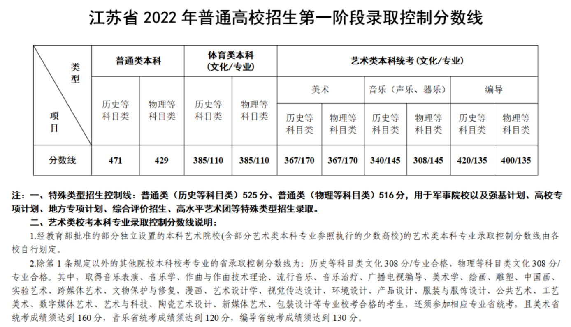

Slide 20
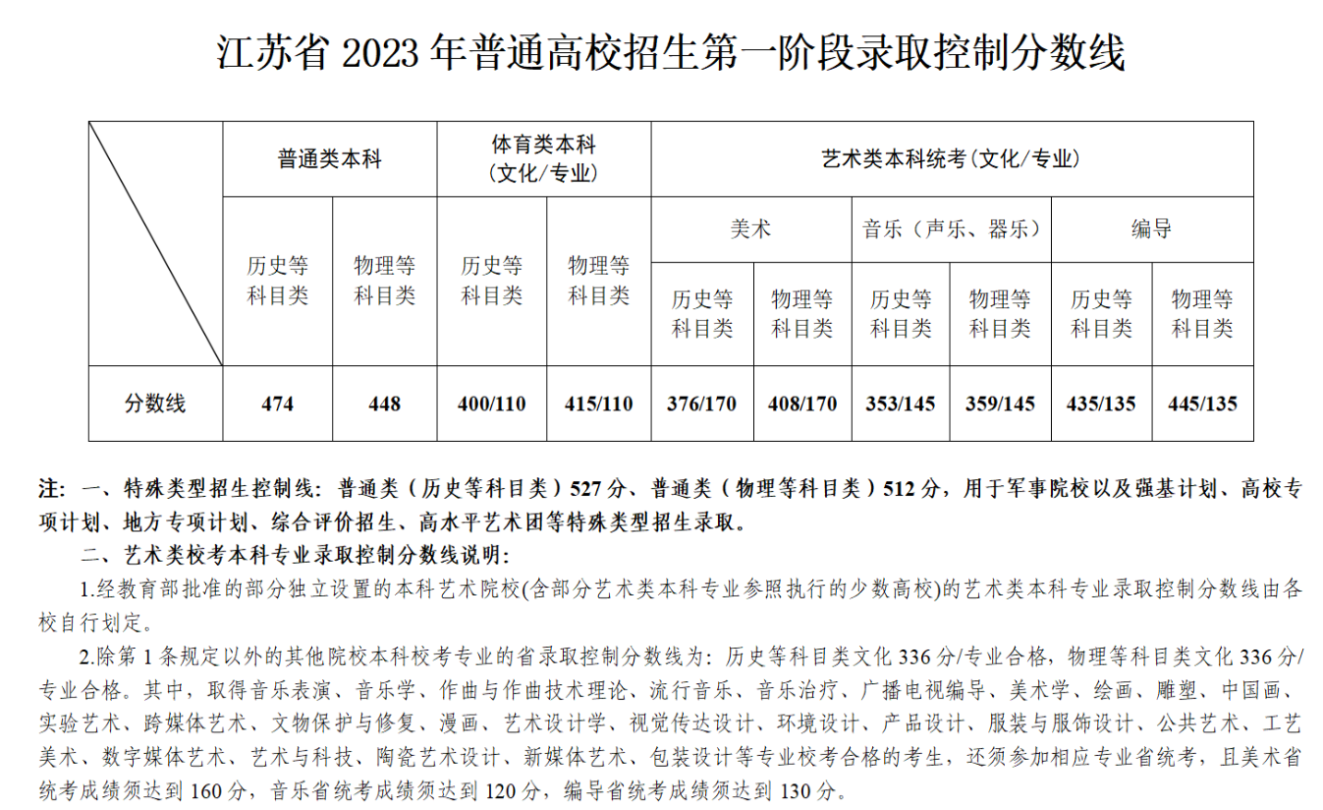

Slide 21
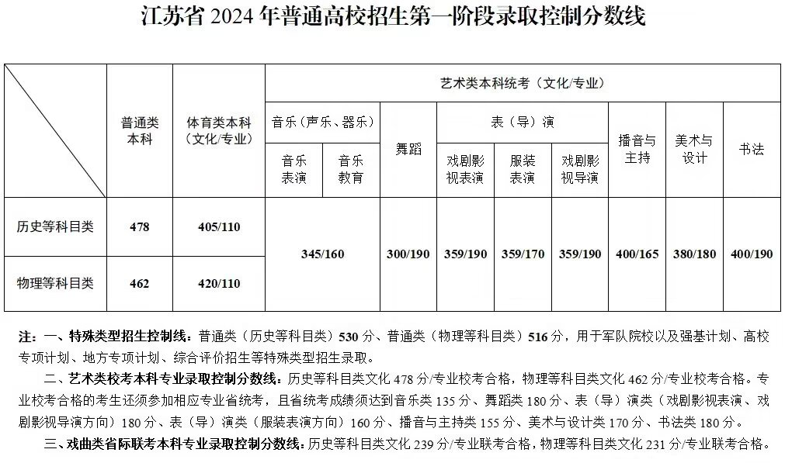

Slide 22
第四部分
考后存在的问题及一些建议

Slide 23
期中考试成绩总结
1、整体成绩不错，但学生之间成绩浮动较大，不够稳定；
2、大部分学生态度端正，进步空间很大，但基础比较薄弱；
（要多鼓励，激发她们寻求进步的意识；加强基础知识的夯实）
3、一部分存在偏科现象，有拖后腿科目；
（应与该学科的老师加强沟通，获得最佳的学习方法，明确努力的方向）
4、少部分学生存在摆烂情况，学习习惯和行为习惯较差。
（应与老师多交流，加强合作，携手共进）

Slide 24
透过成绩看问题
一、学习态度是否端正 (行动、不找借口、独立完成……）
二、学习方法是否恰当（及时找老师沟通）
三、学习时间是否有保障（自己认为的很努力？劳逸结合？）
四、学习效率是否高效（每日作业准确率、作业完成时间……

Slide 25
无对比，不伤害；抓实质，定成败
成绩优异或进步突出的学生
成绩不佳或退步明显的学生
有良好的学习和生活习惯；
心态平和，心思缜密；
闲事少，闲思少，闲话少；
时间规划好，学习效率高；
基础扎实，善问多思。
有不良的学习和生活习惯；
考试心态和状态未及时调整；
闲话多，心思多，重点不在学习上
学习没有规划；学习效率低下；
有多个薄弱学科，答题规范差；
手机使用和宿舍自我管理弱。

Slide 26
学习中出现的问题
学习不计划
学习不定时
学习不定量
学习不仔细
学习不专注
学习不询问
学习不订正
学习不预习

Slide 27
学习方面的一些建议
要有目标意识和计划意识，上课要跟上老师的思路，手脑并用，提高学习效率；
要多问，遇到不懂的问题及时问老师和同学，变“我不会”为“我会学”；变“我不敢”为“我愿意尝试”；
发挥同伴的力量，成立学习小组；
快乐学习，良好的身心状态；
走读生回家后家长的监管，住宿生自律性的培养，要克服惰性。

Slide 28
第五部分
家长注意事项

Slide 29
1.请假问题
（1）家长先打电话向班主任讲明请假缘由，然后在QQ以文本的形式请假。（格式规范，署名、日期齐全。）
（2）病假需提供医院的门诊病历或医生开具的证明；
（3）单学期病假累计超过两周，事假累计超过一周，不得参评三好生；‘
（4）单学期病假累计超过全学期三分之一的，应劝其休学。
高中学习任务繁重，请家长慎重给学生请假。

Slide 30
2.手机和电话手表等电子产品问题
1.不允许私自带手机和电话手表等电子产品进校园，如有需要，请告知班主任，并提交申请，早晨到校交由班主任保管。
2.在校园里（包括宿舍）不得出现手机等电子产品，一经发现，按校纪校规处理。（年级通报批评、警告处分、严重警告处分等）

Slide 31
3.住宿生问题
1.卫生问题：
每日通报 第一次班主任谈话，第二次年级主任谈话；
每周通报 第一次停宿，第二次退宿；
2.纪律问题（晚自习纪律和住宿纪律）：
凡被记录 第一次班主任谈话，第二次年级主任谈话，
第三次停宿，第四次退宿；

Slide 32
4.家校沟通问题
家长如果有问题请第一时间和我进行沟通与交流，了解事情的原因、经过与结果。

Slide 33
第六部分
后期的重要安排

Slide 34
两次重要考试
2024年12月9-10日：月考
2025年1月13-15日：联盟校统考

Slide 35
每个孩子都是种子，只不过每个人的花期不同，有的花，一开始就灿烂绽放，有的花，需要漫长的等待，也许有的种子永远不会开花，因为他是一颗参天大树。
谢谢各位的聆听！

